Slide 1
การเปิด PR

Slide 2
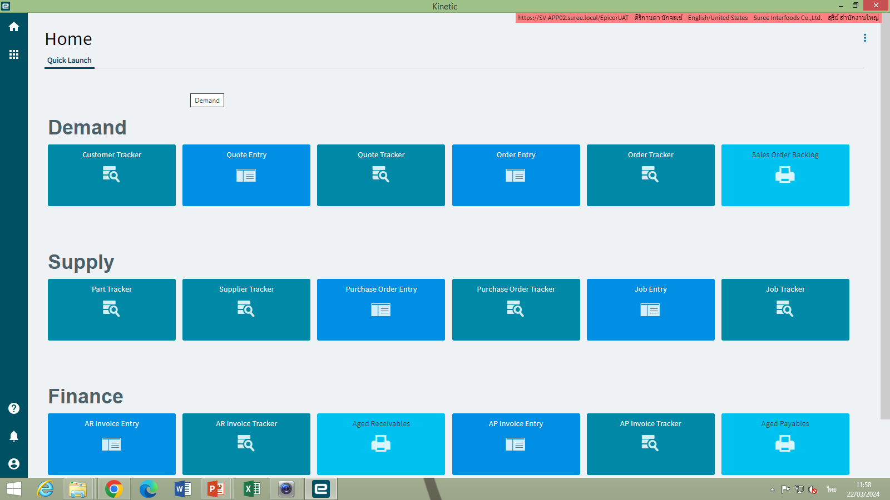
เข้าโปรแกรม Epicor

Slide 3
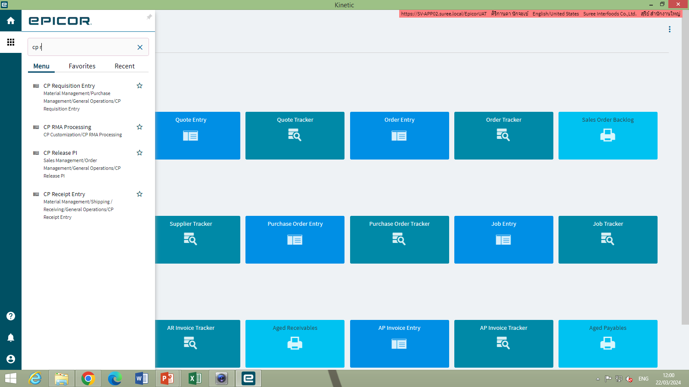

Slide 4
